Slide 1
家庭教育宣導講座
從藍鯨遊戲
談E世代家庭教育

Slide 2
藍鯨遊戲介紹
控制手段
受害者特徵
E世代家庭的危機
E世代家庭教育的工作重點

Slide 3
藍鯨遊戲遊戲創始人的布德金

Slide 4
基本招數：
要求參與者提供裸照、身份證件照片等，用以威脅參與者不得退出；
剝奪遊戲參與者的睡眠，要求參與者在凌晨4點20分起床；
要求參與者看一整天的恐怖電影；
摧毀參與者生活的信念，不時提出讓參與者懷疑、否定正常生活的問題；
誘導參與者透過自殘來尋求「解脫」；
持續增加參與者的負面情緒，並導致其麻痹；
參與者最終走向極度抑鬱、甚至自殺。
參與者每次完成任務後，都需提供圖片或影片證據。50天後，為了證明「贏得遊戲」，參與者會被要求去自殺。

Slide 5
自殺防治守門員
從藍鯨遊戲
談新型態自殺危機

Slide 6
藍鯨遊戲介紹
控制手段
受害者特徵
教育現場的介入

Slide 7
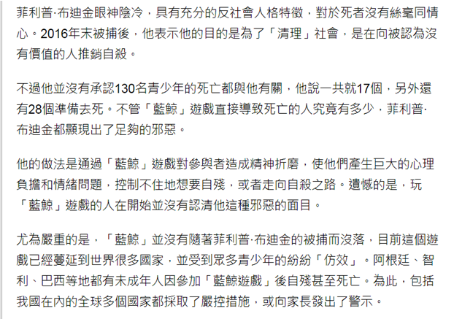

Slide 8
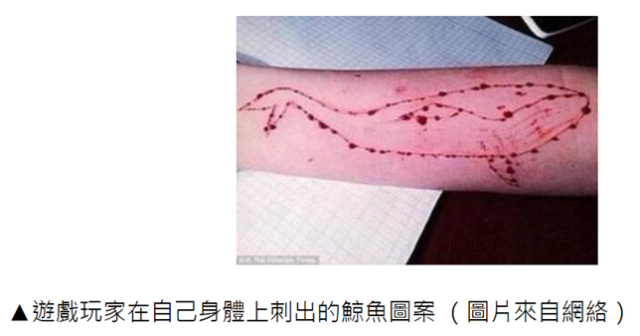

Slide 11
教育現場的介入
利用班級輔導與隨機教育提升學生對於網路遊戲的危機意識
利用親職教育講座與文宣媒材提升家長對於網路遊戲的危機意識
低自尊、家庭支援系統薄弱、人際地位低落等類型學生個案的篩選與關懷

Slide 12
謝謝聆聽

Slide 13
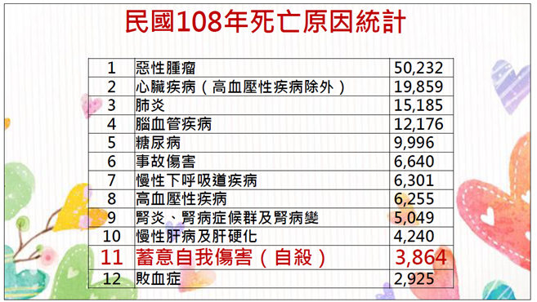

Slide 14
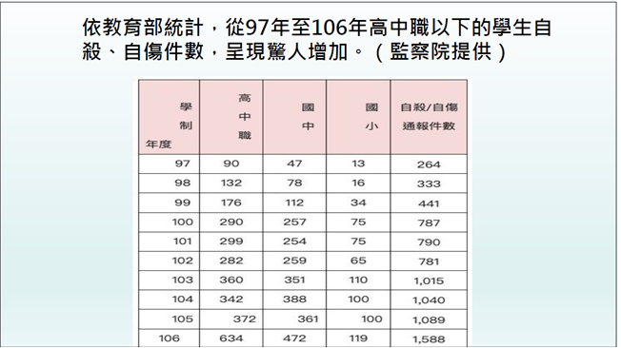

Slide 22
